Slide 1
Jaringan Komputer
Pertemuan 1

Slide 2
Praktikum
Teknis Pelaksanaan

Slide 3
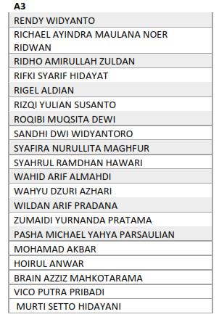
Praktikan

Slide 4
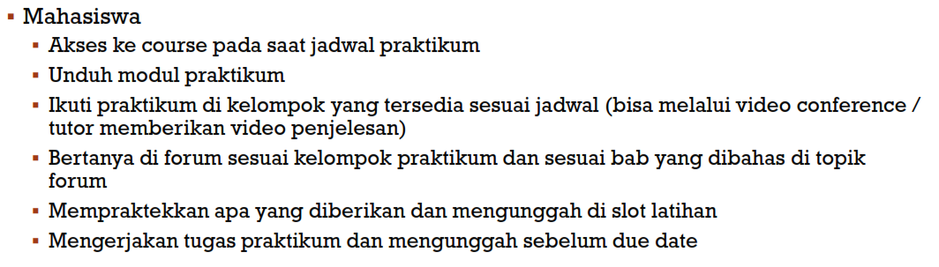
Mekanisme

Slide 5
Nilai
Aktivitas 35%
Mengikuti Praktikum (BBB)
Bertanya
Tugas 30%
Latihan (praktik mandiri)
Tugas
Ujian 35% (Pertemuan Akhir)

Slide 6
Materi

Slide 7
Pengertian JarKom

Slide 8



Slide 9
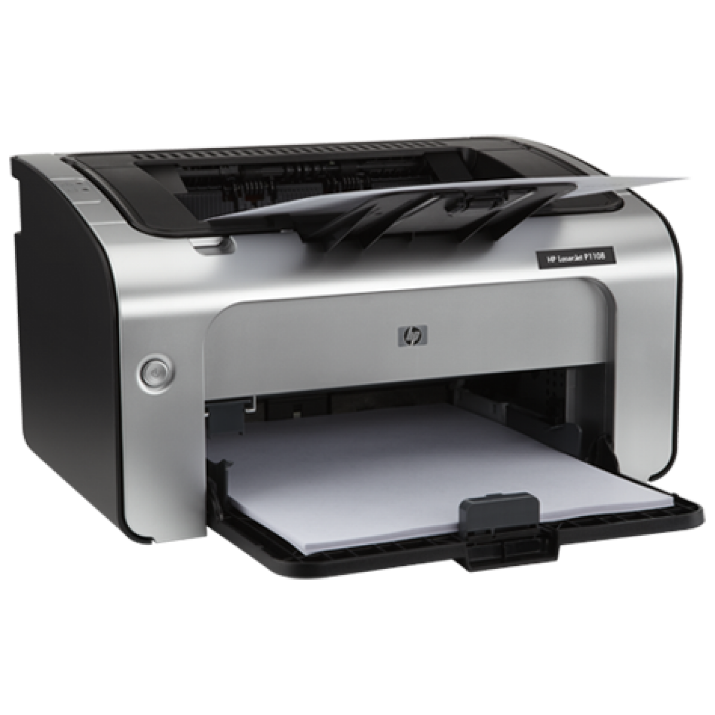

Slide 10
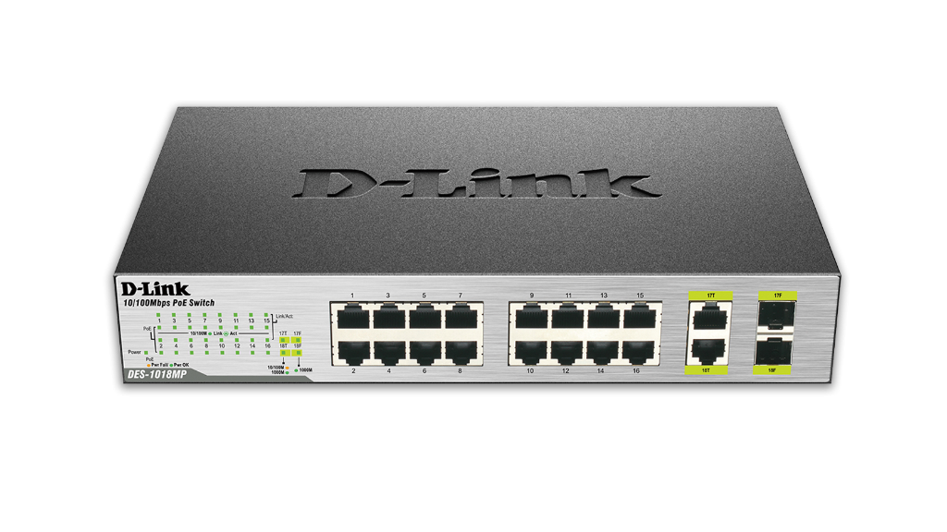
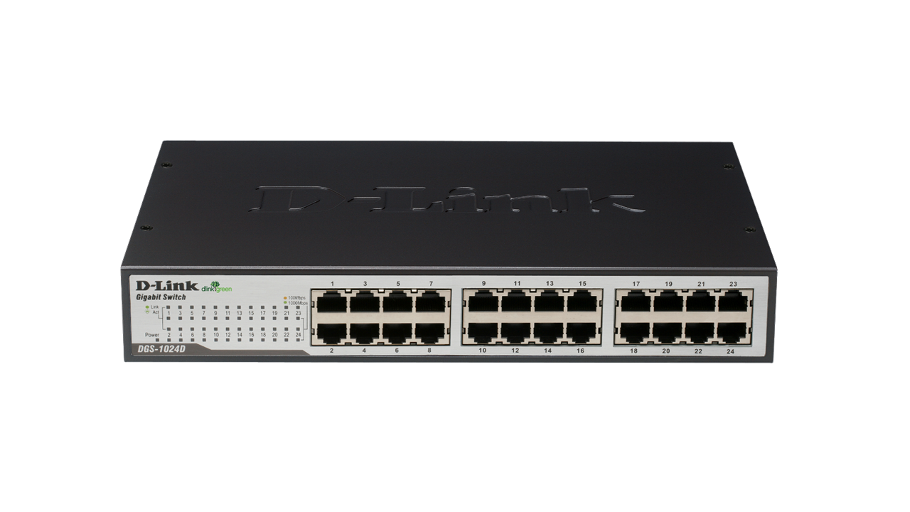
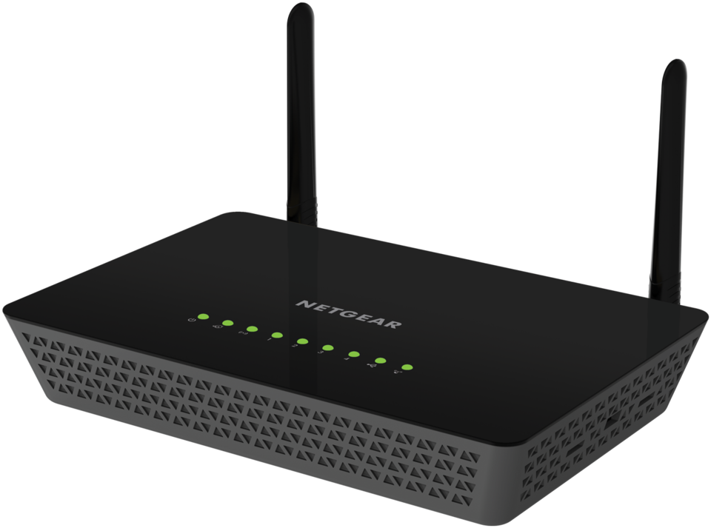

Slide 11


Slide 12


Slide 13
Tujuan JarKom

Slide 14


1. Berbagi Sumber Daya

Slide 15



2. Komunikasi

Slide 16

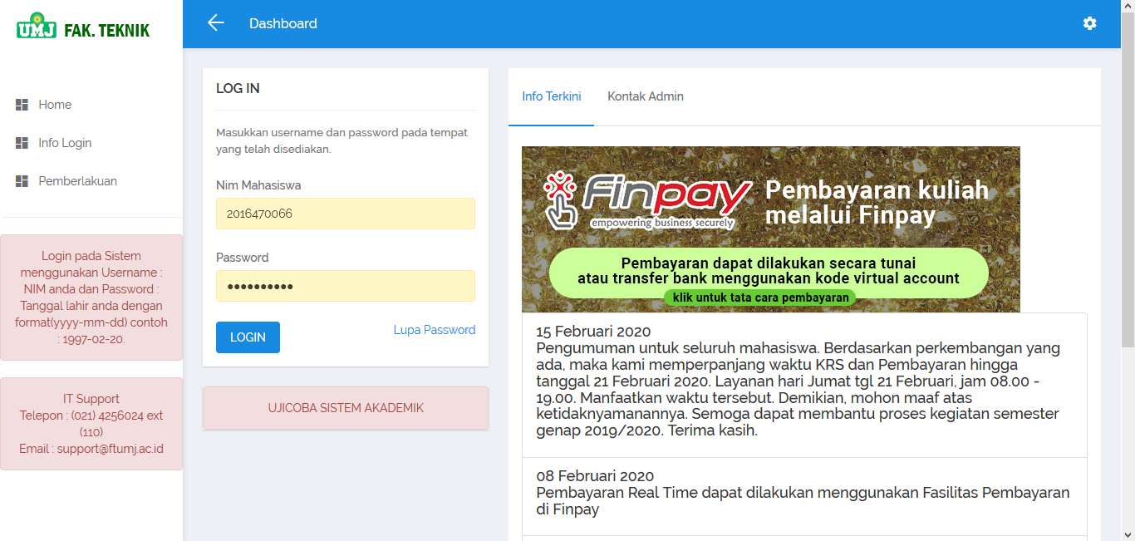
3. Akses Informasi

Slide 17

4. Informasi up-to-date (Terintegrasi)

Slide 18

Penyimpanan Terpusat

Slide 19
Jenis JarKom

Slide 20
Jenis JarKom:
Berdasarkan ruang lingkup:
PAN
LAN
MAN
WAN
Berdasarkan cara akses data:
Client-Server
Peer to Peer (P2P)

Slide 21
Berdasarkan Ruang Lingkup
Area

Slide 22

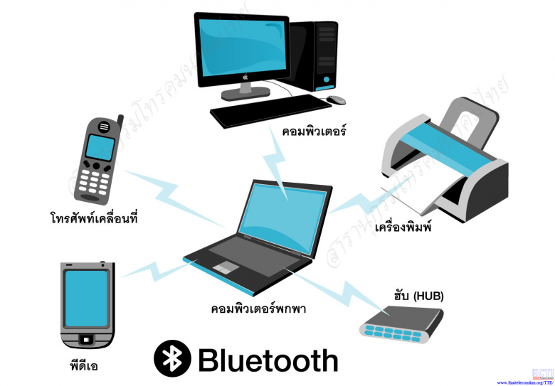
Personal Area Network (PAN)

Slide 23
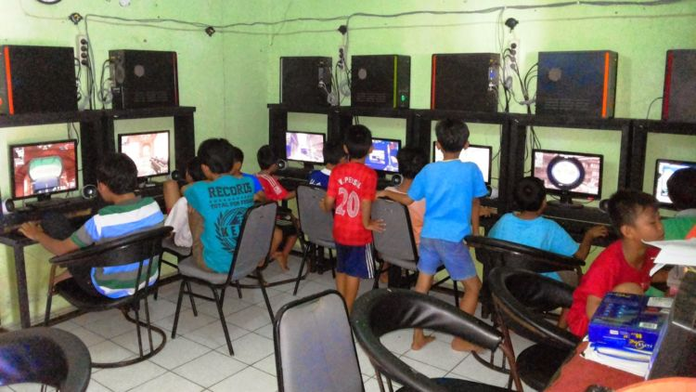
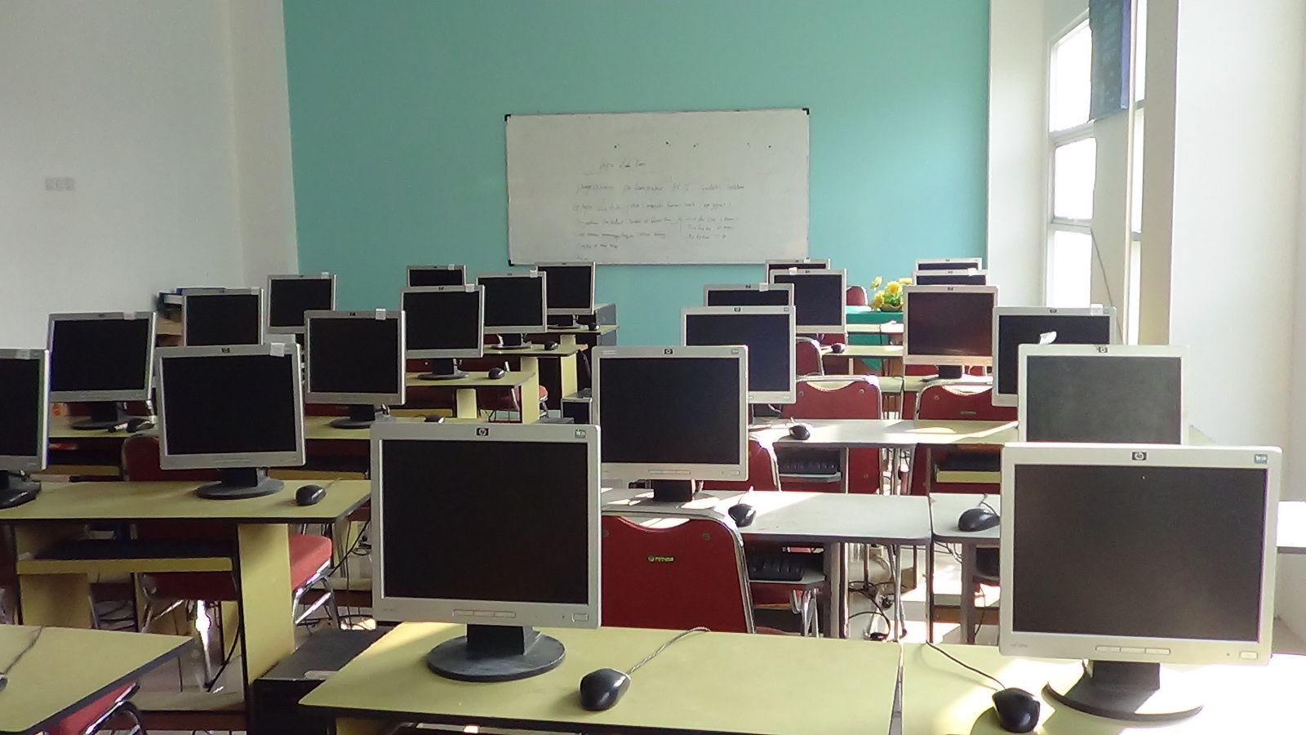

Local Area Network (LAN)

Slide 24
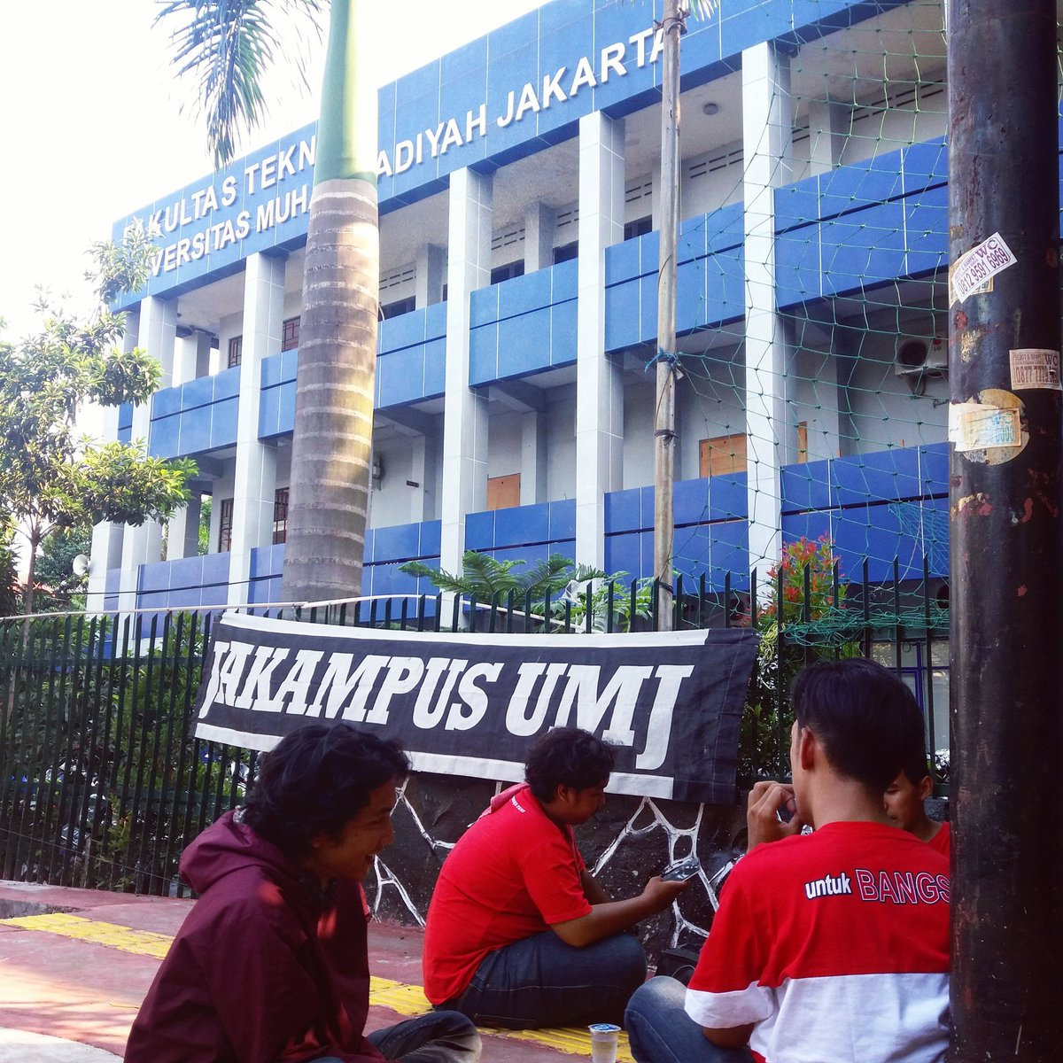

Metropolitan Area Network (MAN)

Slide 25

Wide Area Network (WAN)

Slide 26




Slide 27
Berdasarkan Cara Akses Data

Slide 28

Client-Server

Slide 29

Peer to Peer (P2P)

Slide 30
Praktik

Slide 31
Aplikasi Cisco Packet Tracer (Versi 7.1)

